Slide 1
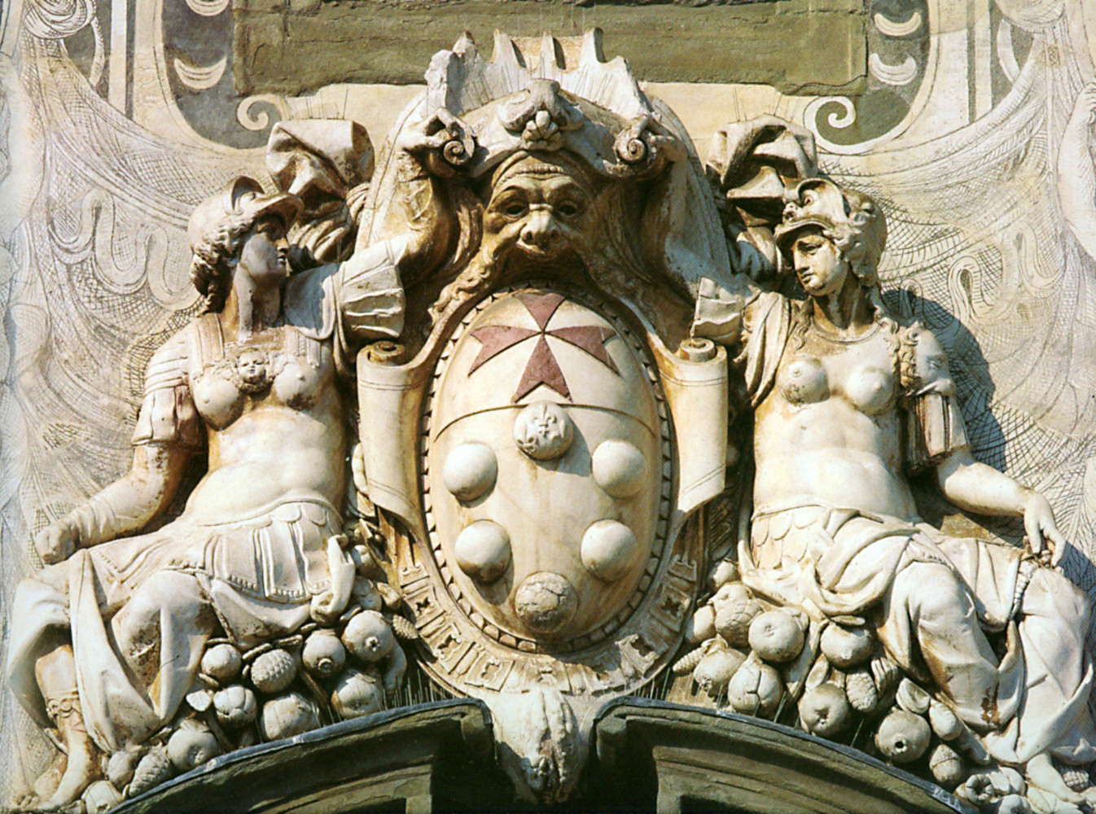
Crioterapia nei tumori delle parti molli
Prof. Rodolfo Capanna M.D.

Slide 2
Crioterapia nei tumori delle parti molli
Caso 1

Slide 3
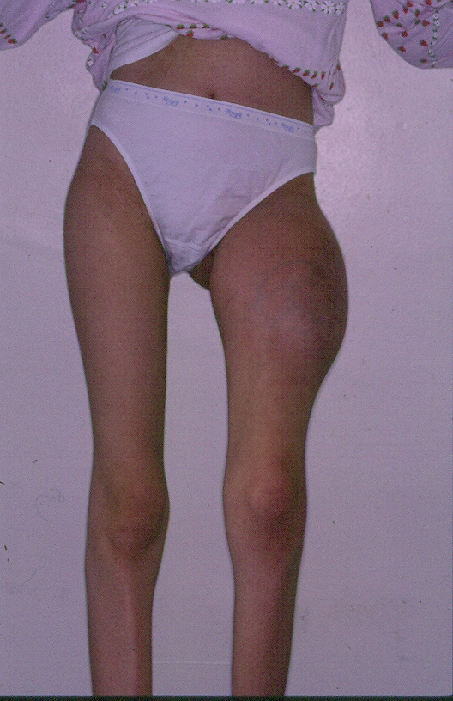
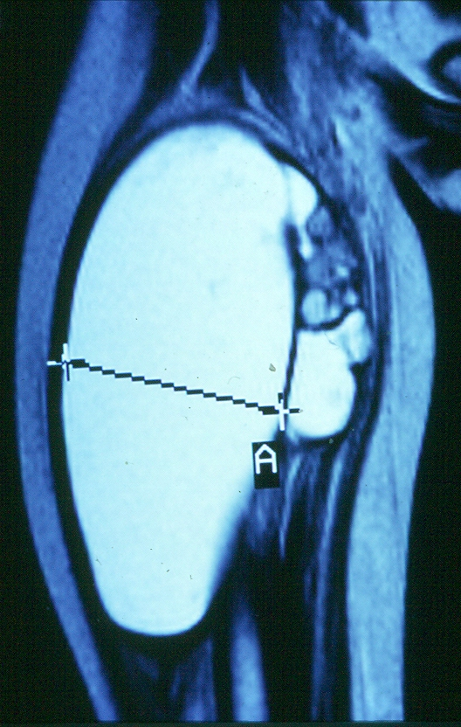
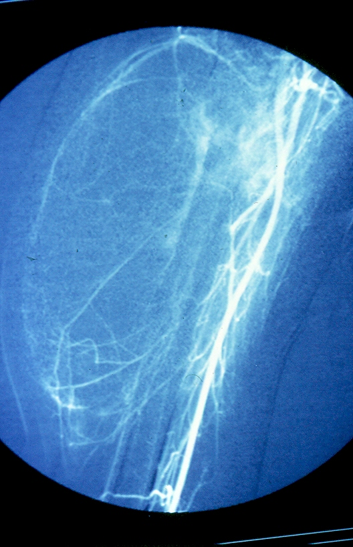
SARCOMA PARTI MOLLI
Paziente con voluminoso tumore delle parti molli del quadricipite a contatto del femore senza coinvolgimento dei vasi femorali
Notes:
Paziente con voluminoso tumore delle parti molli del quadricipite a contatto del femore senza coinvolgimento dei vasi femorali

Slide 4
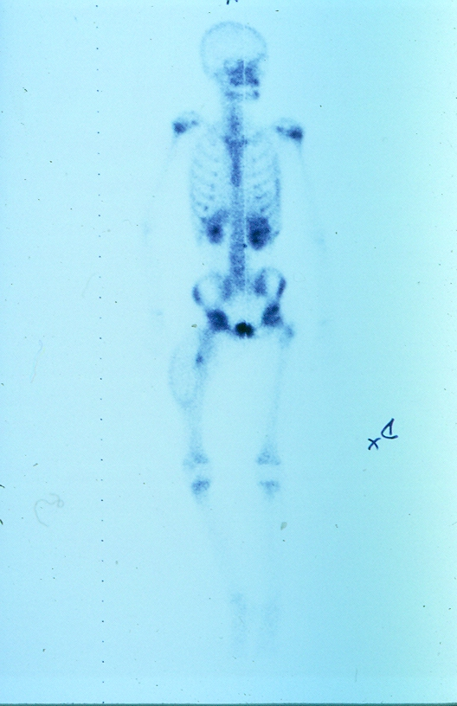
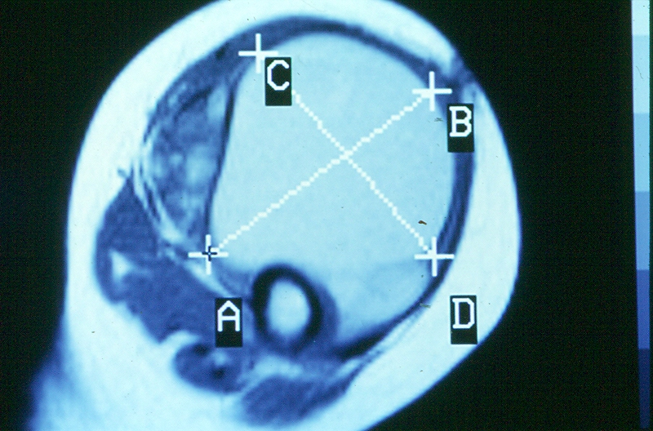
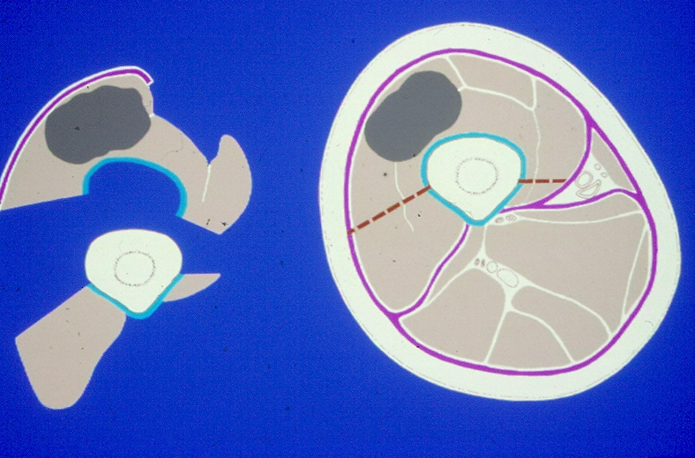
la scintigrafia dimostra piccola area di captazione al femore prossimale per probabile interessamento del periostio . Viene programmata l’asportazione in blocco del quadricipite con il periostio
Notes:
a)la scintigrafia dimostra piccola area di captazione al femore prossimale per probabile interessamento del periostio . B)Viene programmata asportazione in blocco del quadricipite con il periostio

Slide 5
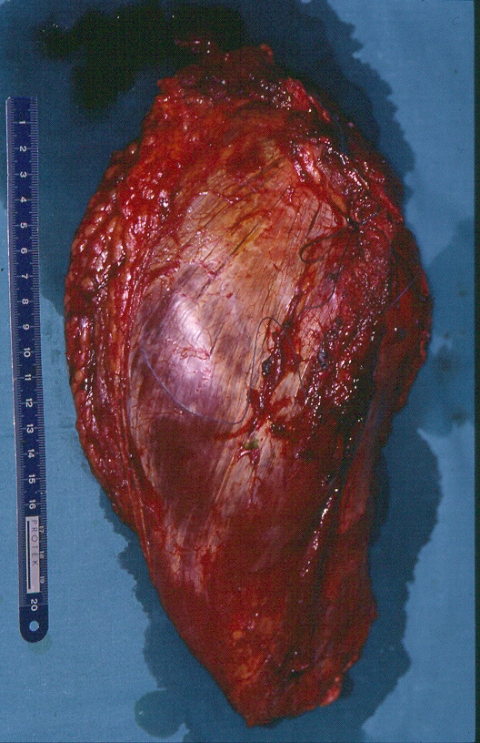
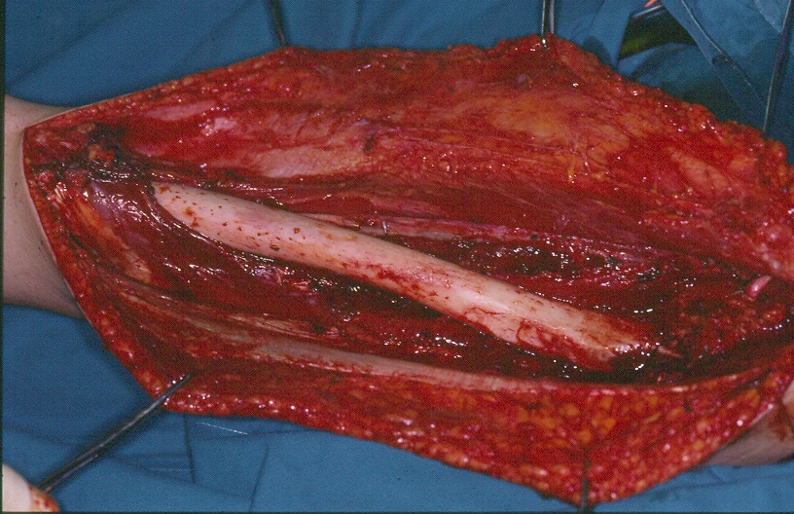
Campo operatorio al termine della escissione. Il femore è completamente privato del suo periostio. Viene eseguita trasposizione dei flessori pro estensori
b) Pezzo operatorio
Notes:
a) Campo operatorio al termine della escissione con Il femore completamente privato del suo periostio. Viene eseguitatrasposizione dei flessori pro estensori B) Pezzo operatorio

Slide 6
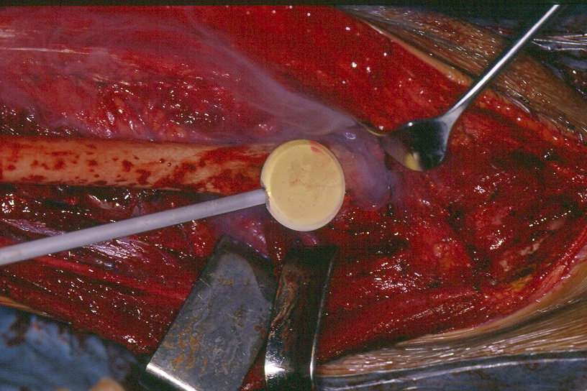
La superfice corticale nella zona di captazione scintigrafica viene devitalizzata mediante criotrattamento con sonda piatta
Notes:
La superfice corticale nella zona di captazione scintigrafica viene devitalizzata mediante criotrattamento con sonda piatta

Slide 7
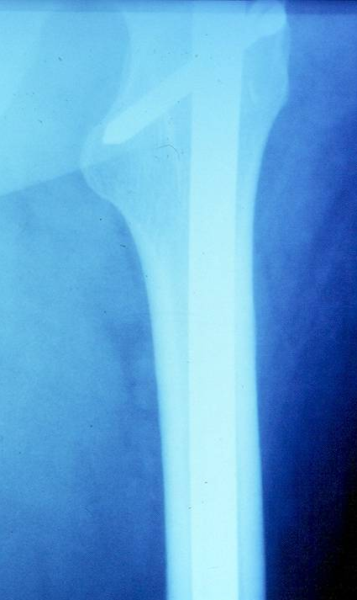
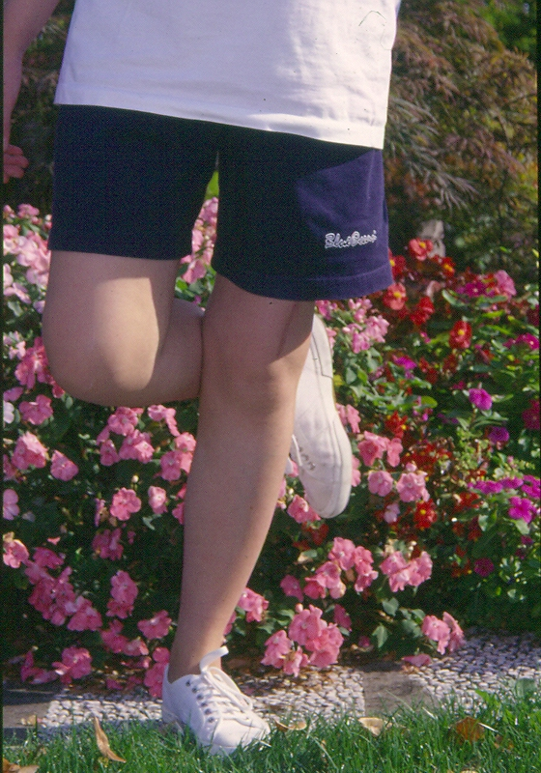
Poiché il rischio di frattura postirradiazione è raro se
il periostio è conservato, cresce al 9 % se è asportato
per meno di 20 cm ed è notevole (36 %) nei casi di
asportazione oltre 20 cm ,la paziente eseguì
osteosintesi preventiva con chiodo
Notes:
Poichè il rischio di frattura postirradiazione assente se il periostio è conservato, cresce al 9 % se il periostio è asportato per meno di 20 cm ed è notevole (36%)nei casi di asportazione del periostio oltre 20 cm si consiglia una osteosintesi preventiva con chiodo endomidollare

Slide 8
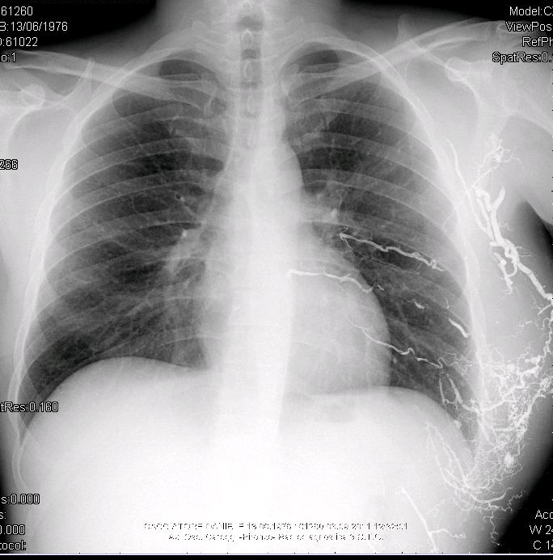
Angioma muscolare (MAV)
Coinvolto tutto il gran dorsale
con evidente
ipervascolarizzazione
Esteso angioma muscolare della parete toracica
Notes:
8
Esteso angioma muscolare della parete toracica

Slide 9
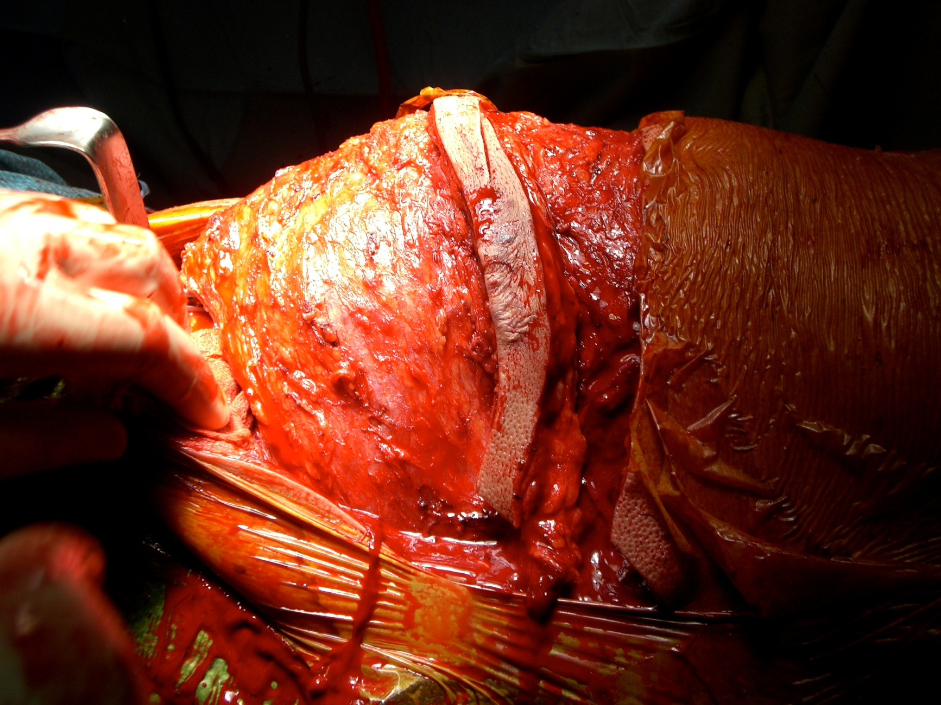
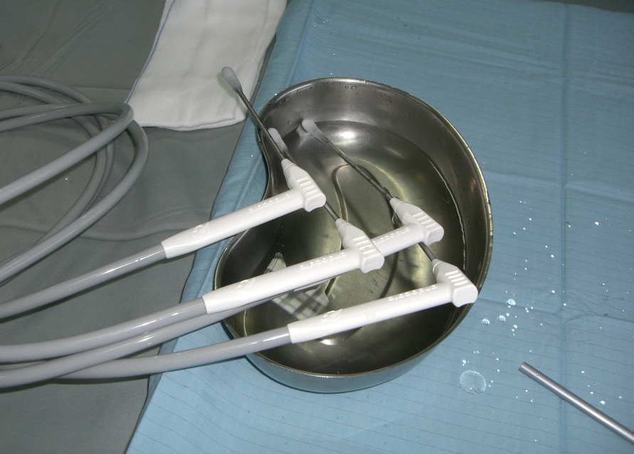
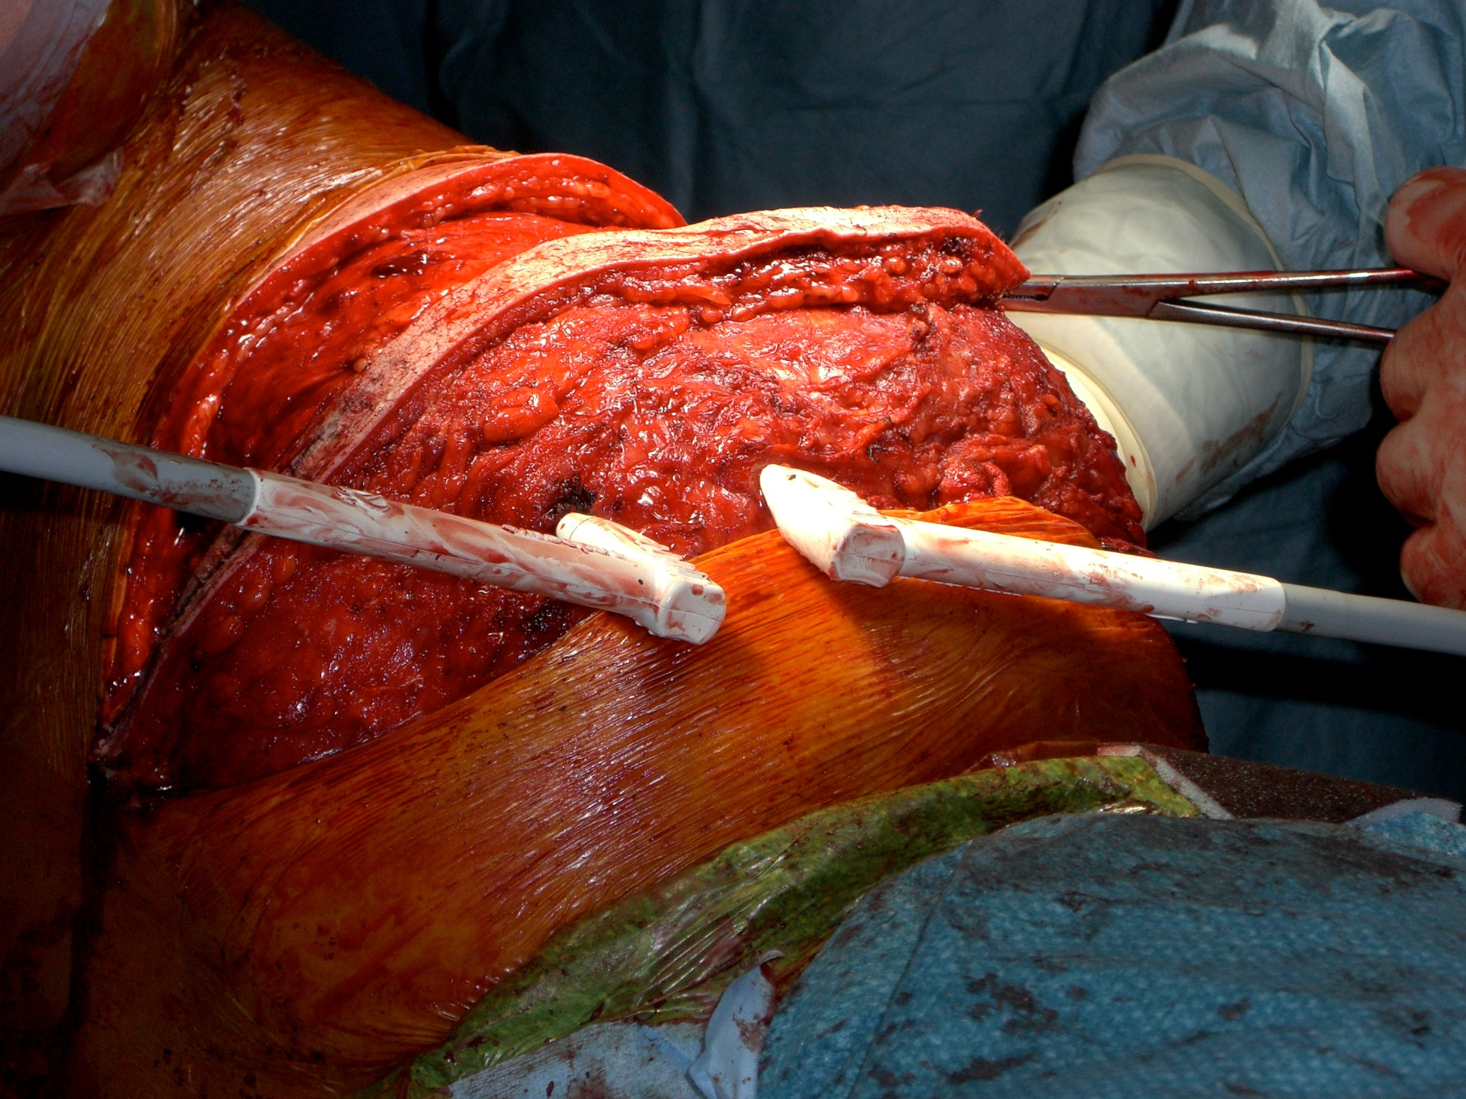
Inserimento delle sonde e solidificazione della massa neoplastica
Notes:
9
Inserimento delle sonde e solidificazione della massa neoplastica

Slide 10
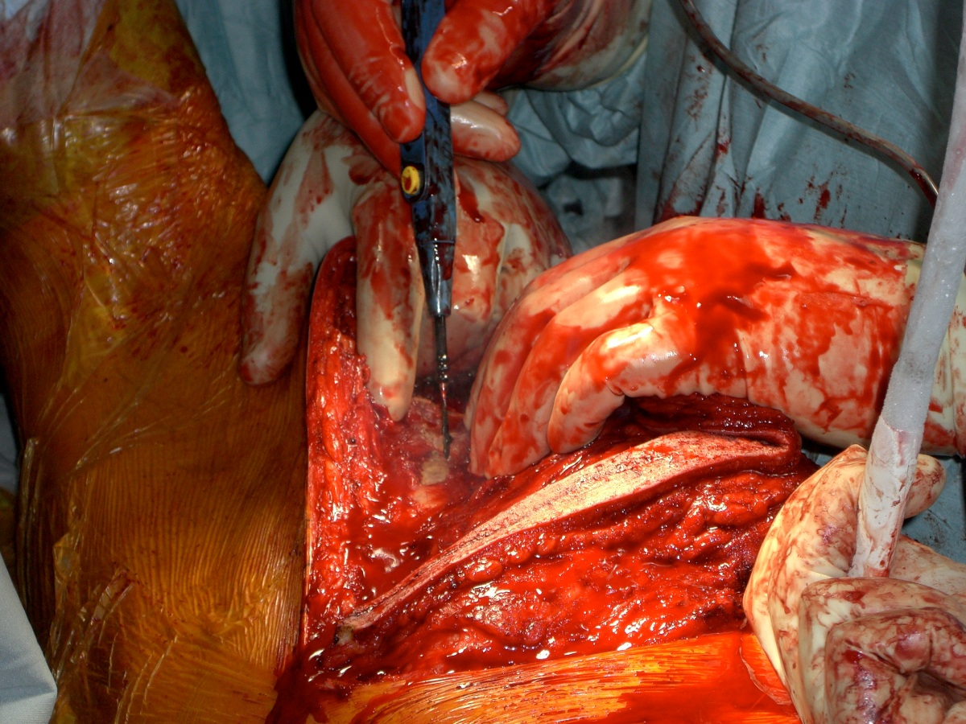
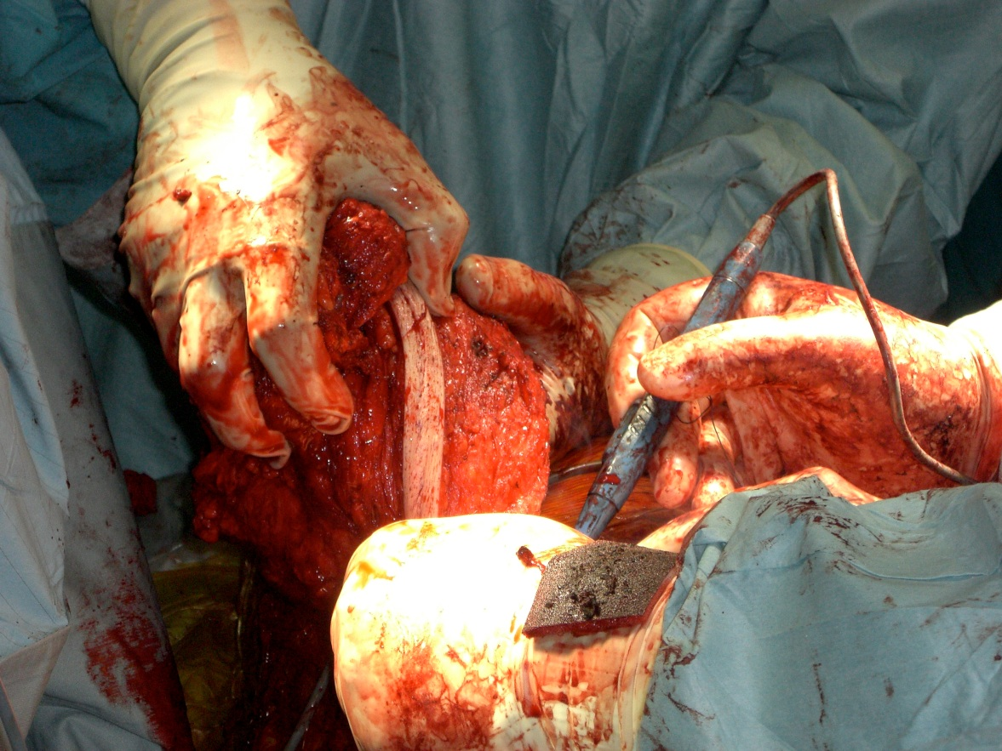
Enucleazione periferica del gran dorsale
La procedura è resa più semplice dalla solidificazione del muscolo e dal minimo sanguinamento dai vasi congelati
Notes:
10
Enucleazione periferica del gran dorsale. La procedura è resa più semplice dalla solidificazione del muscolo e minimo sanguinamento dai vasi congelati

Slide 11
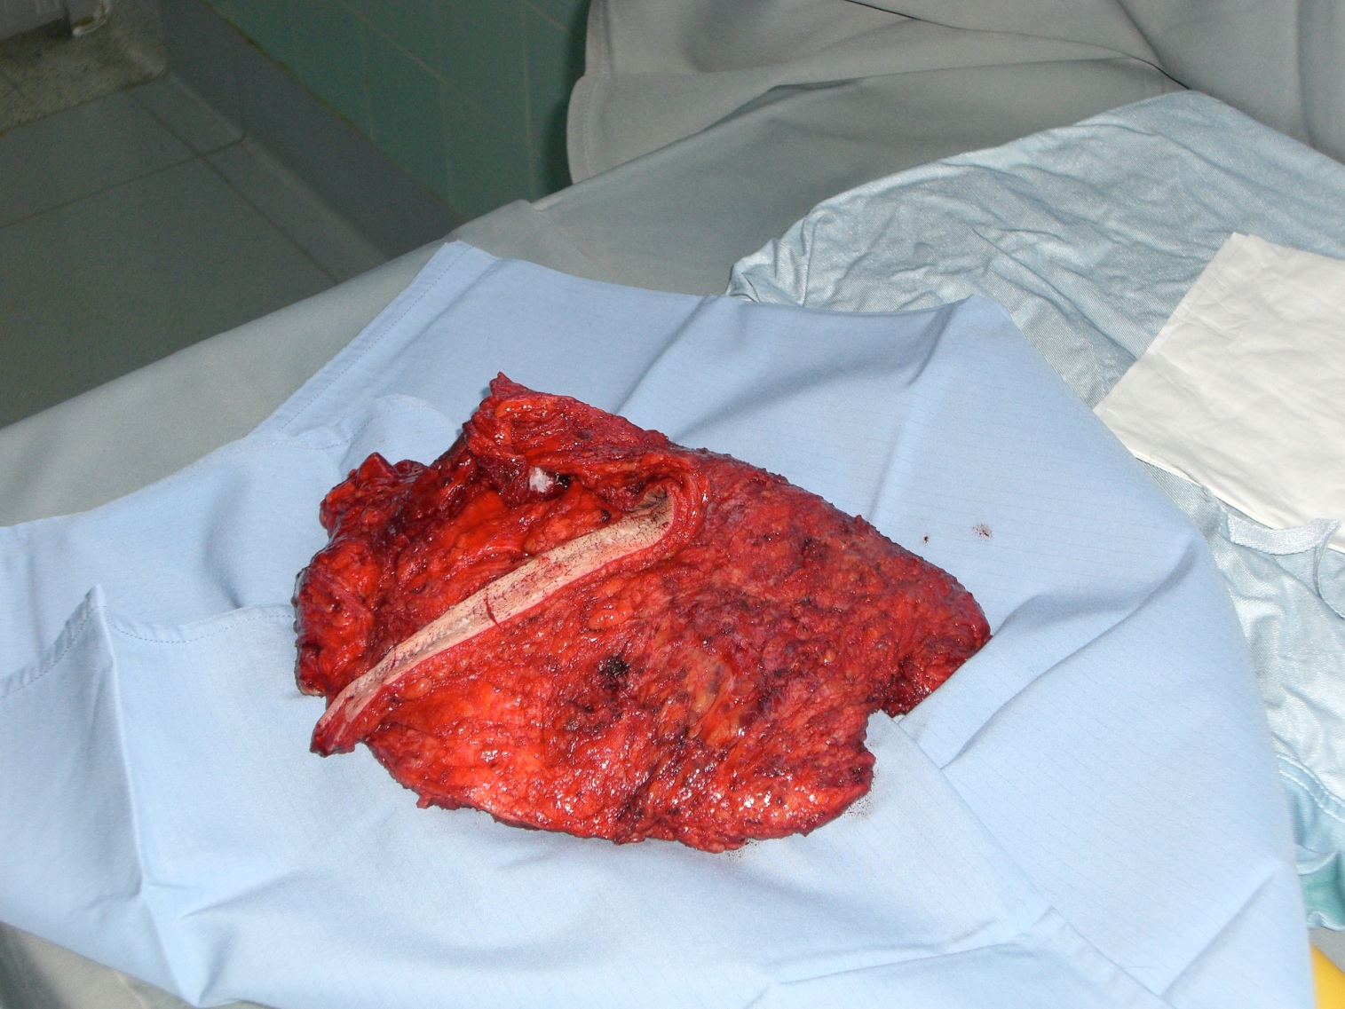
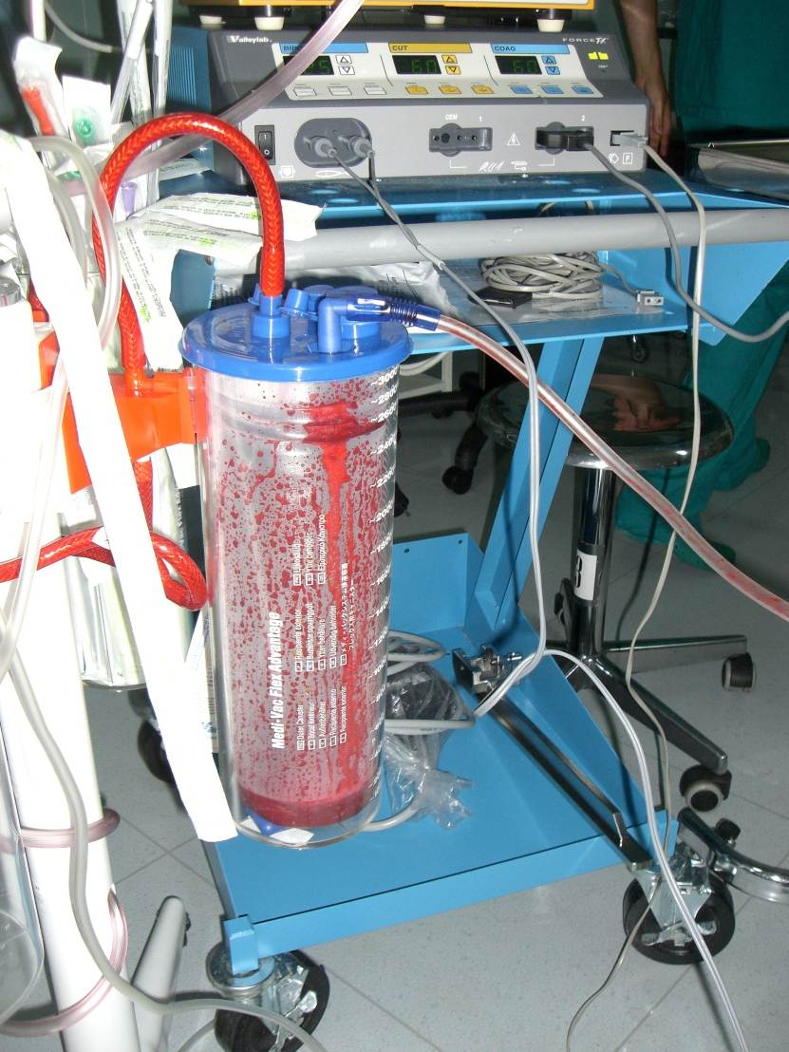
Reperto chirurgico
di resezione
ed entità
delle perdite ematiche
Notes:
11
Asportazione in blocco con minimo sanguinamento

Slide 12
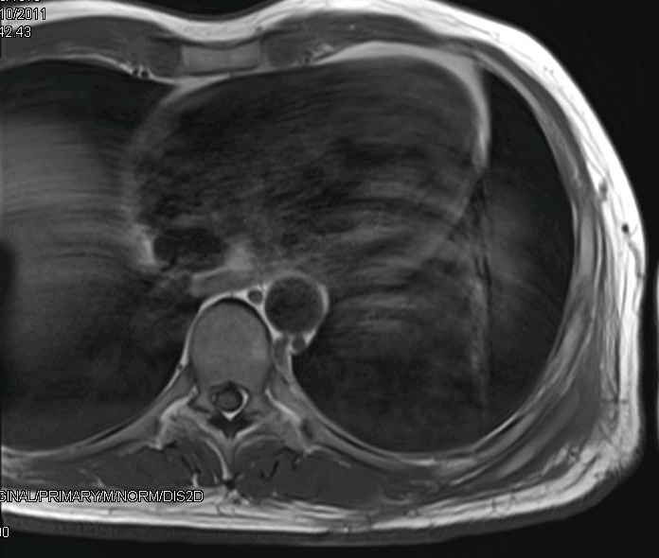
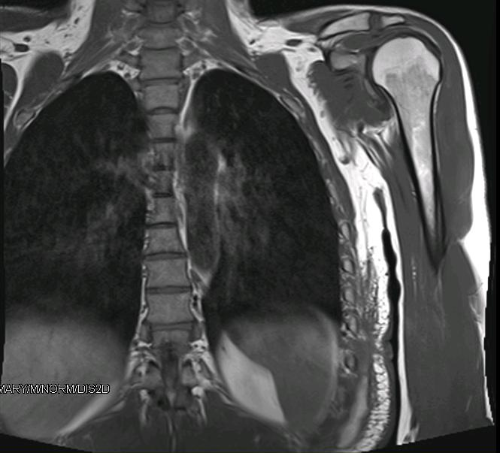
Controllo RNM a 2 anni con completa guarigione
Notes:
Controllo a 2 anni con completa guarigione

Slide 13
Crioterapia nei tumori delle parti molli
Caso 2

Slide 14
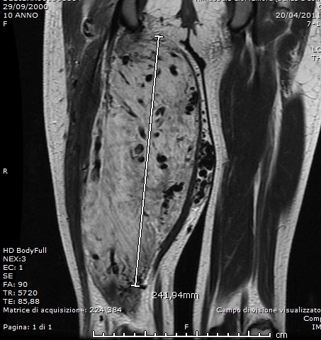
MALFORMAZIONE ARTERO VENOSA ( M.A.V.)
PERIFERICA INGRAVESCENTE
Paziente che dall’età di 10 anni soffre di MAV aggressiva
ingravescente nonostante vari interventi precedenti e
ripetute embolizzazioni.
All’età di 18 anni si presenta con questa voluminosa
massa coinvolgente tutti i muscoli della loggia posteriore
della coscia, lo sciatico e la cute sovrastante

Slide 15
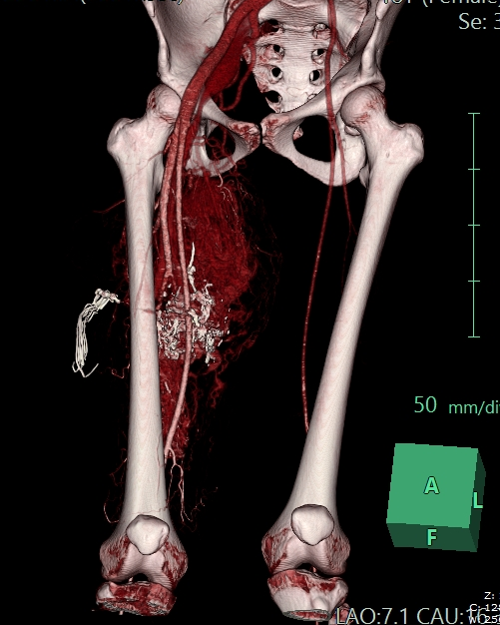
Un recente tentativo di
escissione chirurgica
eseguito in Francia
era abortito sul nascere
per profuso sanguinamento
intraoperatorio.
Erano presenti sanguinamenti
spontanei ripetuti con gravi
shock ipotensivi.
Da notare il calibro dei vasi
della coscia estremamente
dilatati rispetto ai controlaterali .

Slide 16
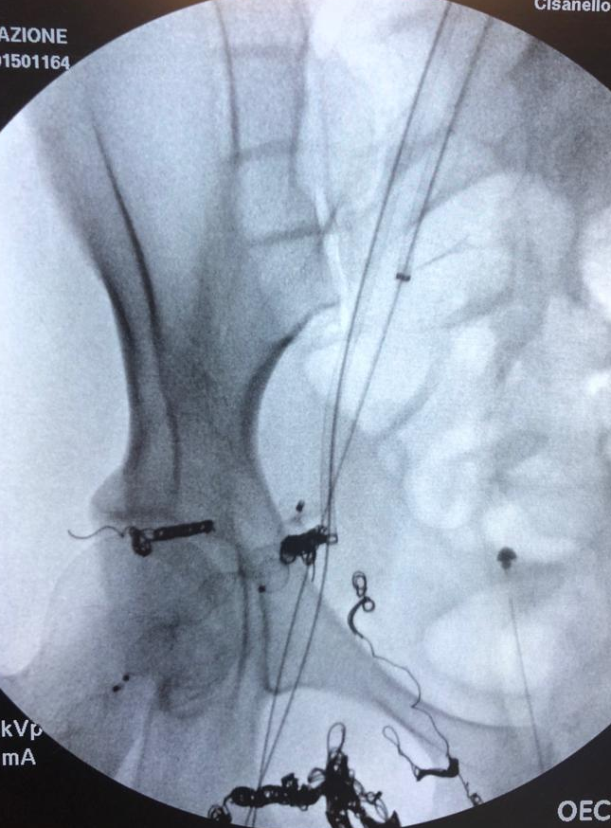
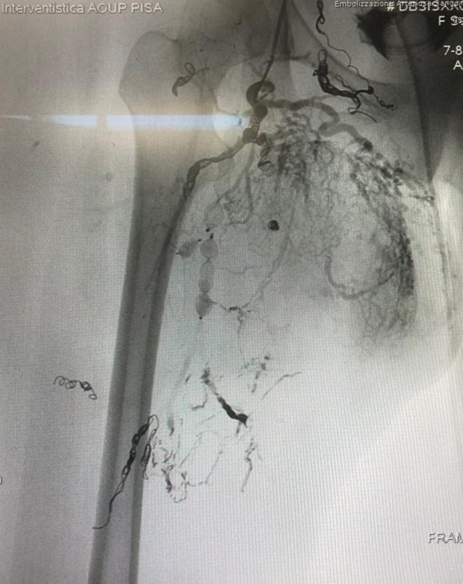
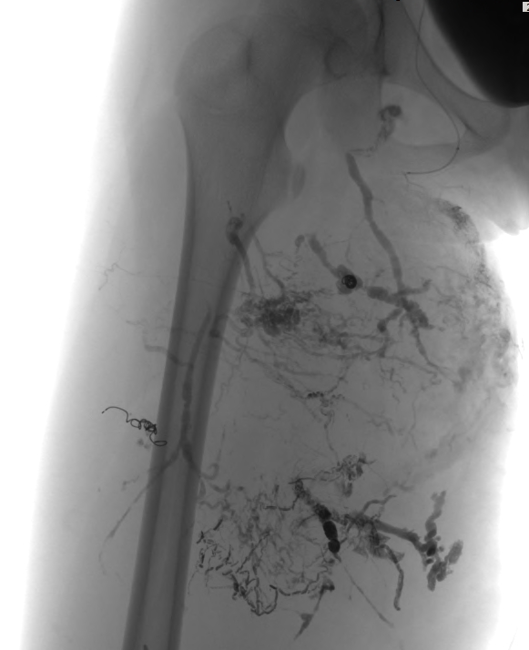
Embolizzazione preoperatoria per quanto possibile
di tutti i vasi afferenti alla massa e dei loro shunt e
anastomosi

Slide 17
Approccio multidisciplinare
( chirurgo ortopedico, vascolare,
e plastico).
Per controllare il sanguinamento
intraoperatorio e permettere
l’isolamento della lesione
furono utilizzate anche tecniche
intraoperatorie di stop flow,
nonchè il congelamento di aree
della stessa mediante criosonde
laddove il sanguinamento
risultava più diffuso e meno
facilmente controllabile
con legature vascolari.

Slide 18
L’intervento ebbe successo
anche se le perdite ematiche furono
comunque importanti anche se ben compensate

Slide 19
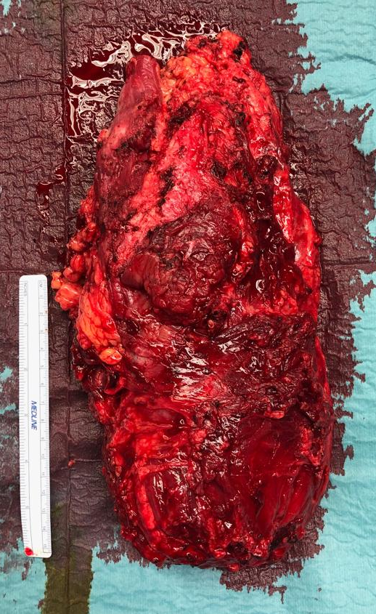
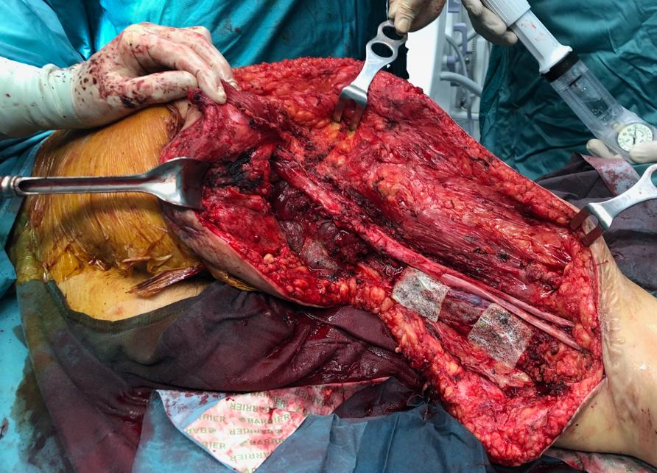
Asportazione di tutta
la loggia posteriore e di
ampia zona cutanea
Completo isolamento del nervo sciatico

Slide 20
A un followup di tre anni la lesione è sotto controllo

Slide 21
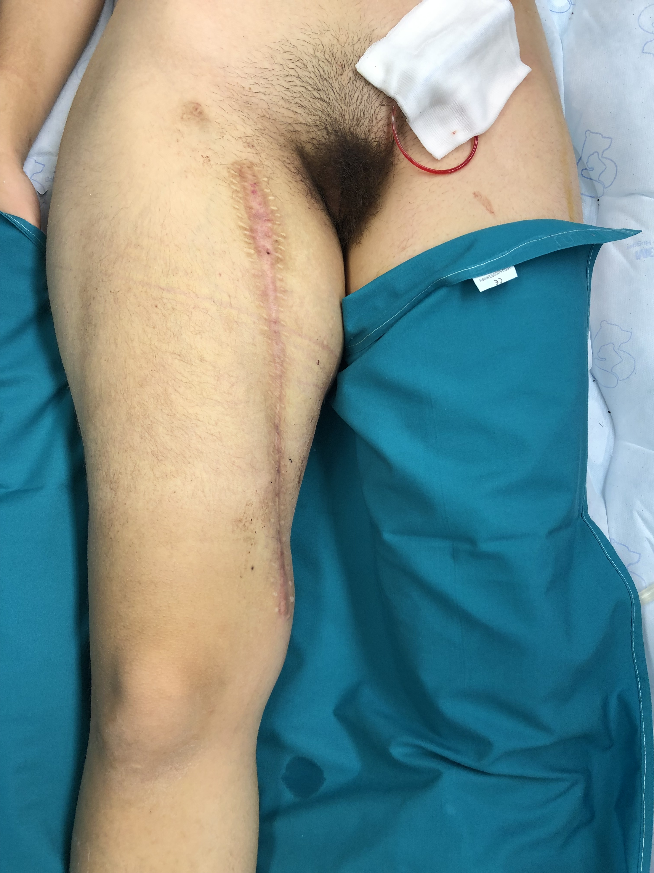
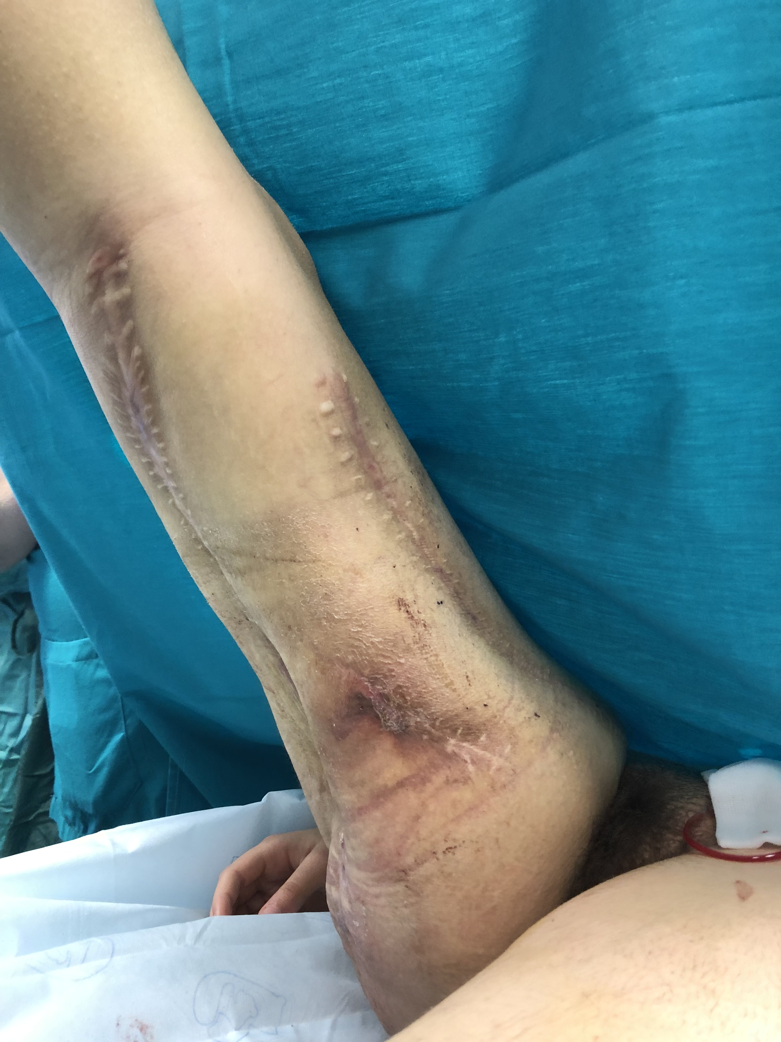
Buon risultato funzionale ed estetico .
Visibile l’ accesso vascolare antero-mediale,
il lungo accesso posteriore sullo sciatico e
quello mediale adduttorio

